Slide 1
L’Allemagne pendant la guerre froide
Dans un continent coupé en deux,
un pays coupé en deux

Slide 2
RFA
RDA

Slide 3
Deux Allemagne ennemies, séparées par le rideau de fer
Chacune avec une capitale
Berlin
RFA
RDA
Berlin est encore un cas particulier
Bonn

Slide 4
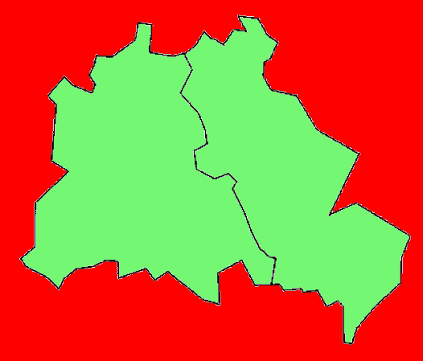
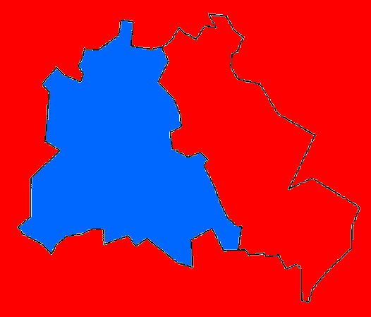
Après 1945, les Alliées occupent ensemble Berlin.
Avec la guerre froide,Berlin est coupée en deux :
Berlin-Ouest forme une région de la RFA, isolée au cœur de l’Allemagne communiste
Berlin-Est est la capitale de la RDA
Berlin-Ouest
Berlin-Est
Américains
Britanniques, Français
Frontière
de la RFA à
environ 160 km.
Soviétiques

Slide 5
Le mur de Berlin

Slide 6
Beaucoup d’Allemands de l’Est veulent fuir la dictature qui règne en RDA.
Et pour eux, il est facile de « passer à l’Ouest » en se réfugiant à Berlin-Ouest.

Slide 7
De 1949 à 1961, 3 500 000 Allemands de l’Est
passent ainsi à l’Ouest !
Puis vers la RFA
en train ou en avion
Berlin-Ouest
Berlin-Est

Slide 8
En 1961, pour arrêter cela, le gouvernement communiste de RDA décide de construire un mur autour de Berlin-Ouest.

Slide 9
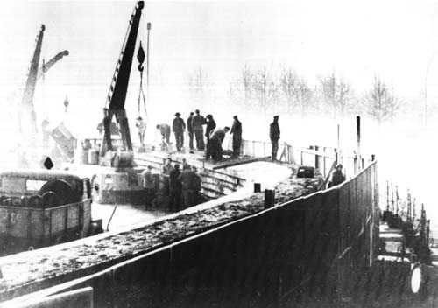
C’est le « mur de Berlin ».
Ouvriers du bâtiment de Berlin-Est édifiant le mur de Berlin, le 20 novembre 1961.
National Archives. Domaine public.

Slide 10
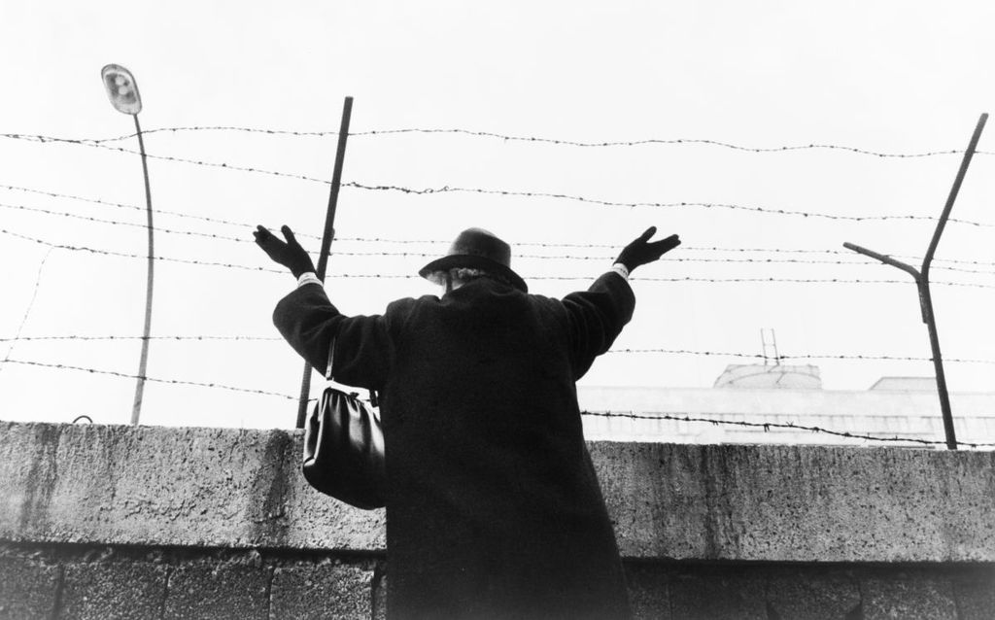
Après trois heures d'attente, une vieille dame passée au secteur Ouest fait signe à ses connaissances restées à l'Est, 1961.
Photographe : Dan Budnik. Domaine public.

Slide 11
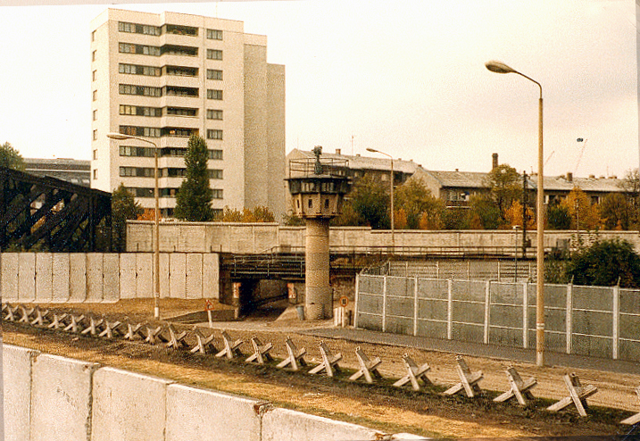
Point de passage sur Liesenstrasse / Gartenstrasse, en 1980.
Photographe : Alexander Buschorn — Original placé dans Wikipedia e n allemand par Axb.

Slide 12
Il devient alors presque impossible de « passer à l’Ouest » par Berlin.
Le mur de Berlin
+ +
+ +
Berlin-Ouest
Berlin-Est
+ +
+ +
+ +

Slide 13
L’existence de ce mur coupant la ville en deux, comme l’Allemagne, comme l’Europe, et comme le monde, devient le symbole de la guerre froide.
Le mur de Berlin
Berlin-Ouest
Berlin-Est

Slide 14
Fin de la présentation

